Slide 1
超材料

Slide 2
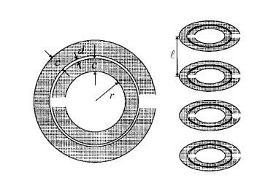
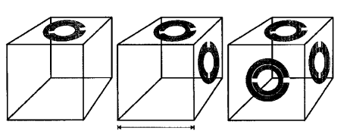
1968 Viktor G Veselago 负折射率材料概念提出
1999 J. B. Pendry 首次实现
[1]
[2]

Slide 3
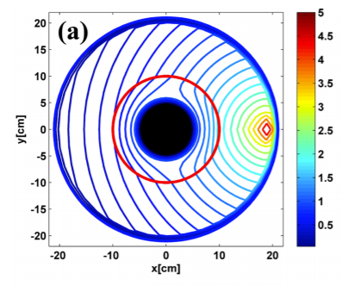
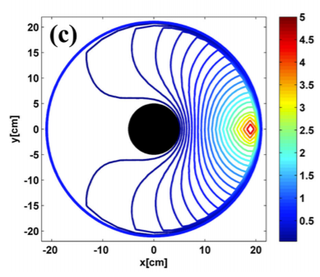
隐身衣
随后兴起了
对于材料的研究
对于材料的应用
[3]
以及 EM black holes 、 perfect lens。。。
研发与开发困难，加工制造难度高，所以进入了。。。

Slide 4
超表面 2009 二维结构 直接利用PCB实现
超表面元能改变入射电磁波的相位和振幅，通过适当的设计，排布和阵列的相互作用，能实现对于电磁波的任意操控。从而衍生出更多更奇妙的设计与应用

Slide 5
超表面的设计艺术
偏振转换与波束赋形
信息超表面

Slide 6
超表面的设计艺术
Passive VS Active
反射 vs 透射
升高频率！
柔性？

Slide 7
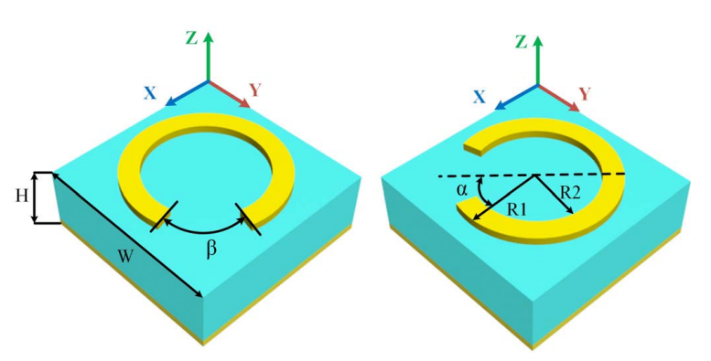
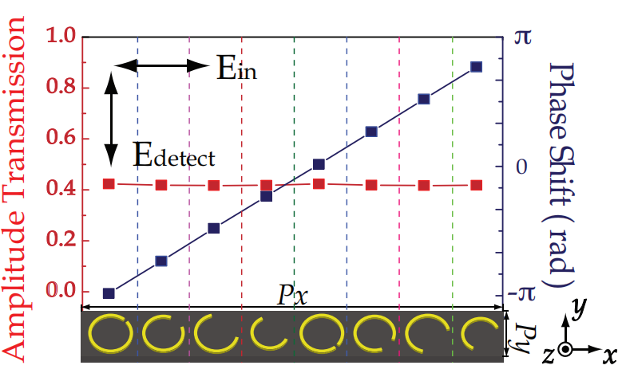
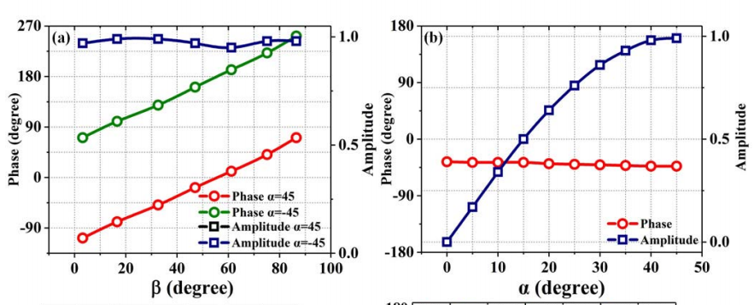
Passive
[5]
[4]
最为基础的C环实现对于相位与amp的分别控制
但缺点也很明显，一旦制造完毕，散射模式是固定的，或许可以做成拼装的，但也只能做低频的。好处是制造便捷，便宜，设计起来容易，不需要再外接控制系统（简单）。
[4]

Slide 8
更多Passive结构 （很多，可以随便贴点）

Slide 9
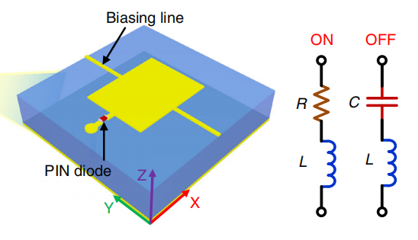
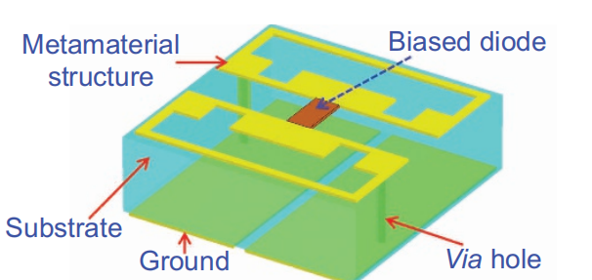
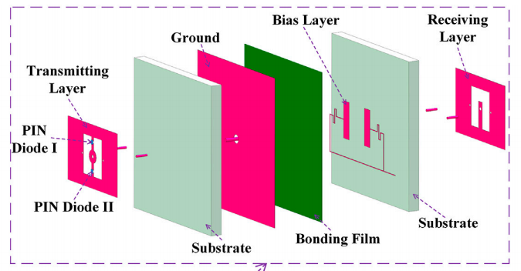
Active
[7]
[6]
主要关注点在于如何设计开关才能获得需要的几种不同的状态（amp和phase的改变）。之后用FPGA可以很轻松地用二进制编码整个超表面。
优缺点和passive相反。设计与制造困难，但设计出来后远比passive灵活，可以真正实现对于电磁波的任意控制，并在此基础上可以引入第四个变量-时间，实现更多，更有趣的功能和应用。
[8]

Slide 10
反射与透射
底部金属层接地成为反射型。二者在应用于功能方面是类似的，反射型设计更为多而广泛。（待补充）

Slide 11
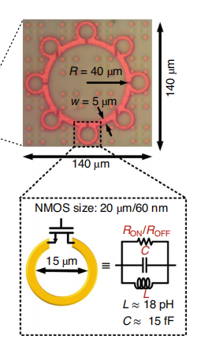
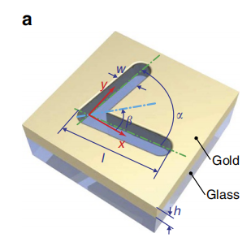
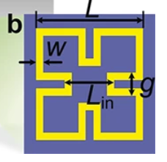
升频
1THz passive
[10]
可见光
[11]
300GHz active
[9]
基本思想是，缩小整体尺寸，但缩小后使得制造难度加大
误差增高，且active会受制于开关的工艺和高频下的表现。

Slide 12
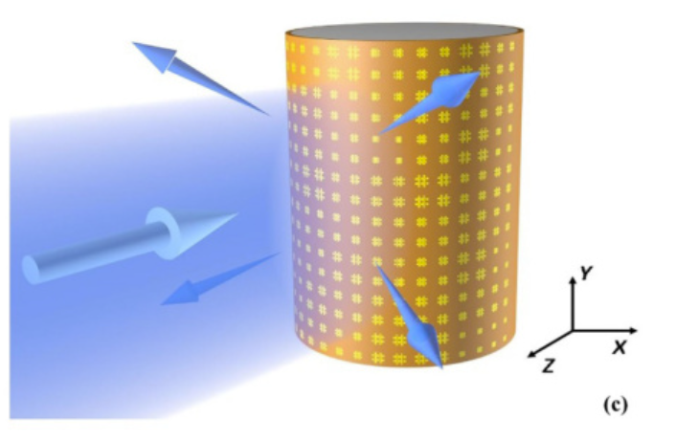
flexible
也有人尝试过柔性超表面
[12]

Slide 13
超表面的设计艺术
偏振转换与波束赋形
信息超表面

Slide 14
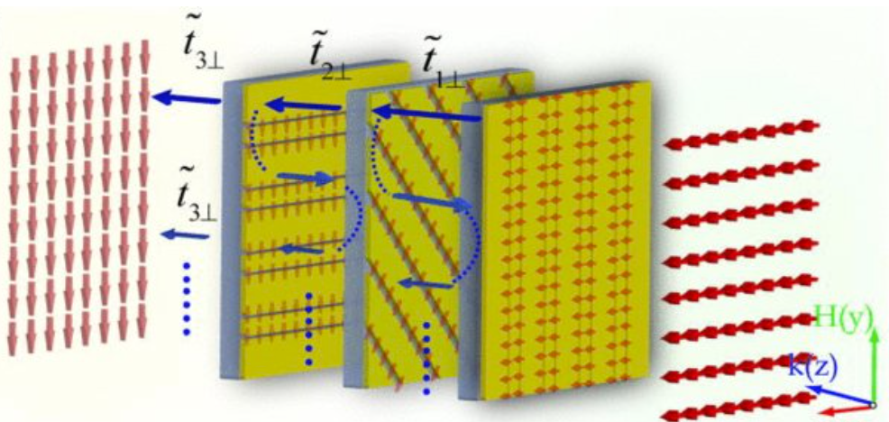
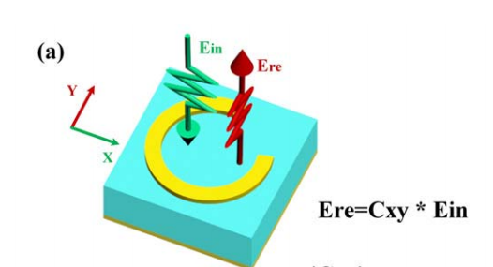
偏振转换
基础功能之一
[4]
[13]

Slide 15
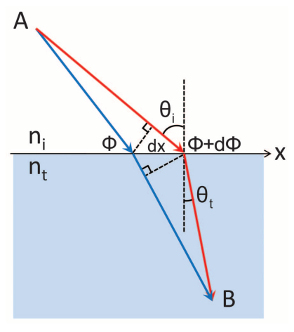
波束赋形
数字编码超表面的出现
广义斯涅耳定律的提出
梯度编码理论
[14]

Slide 16
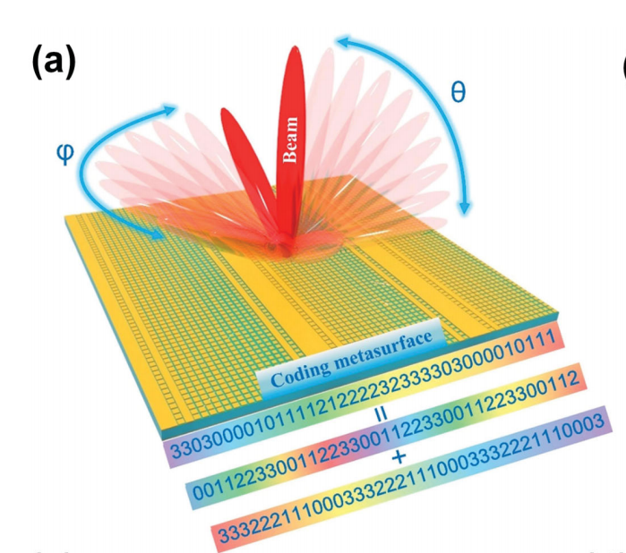
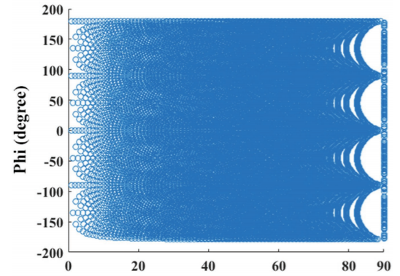
波束赋形
编码模式的正向散射公式的提出
编码模式的反向推导
[15]
[15]

Slide 17
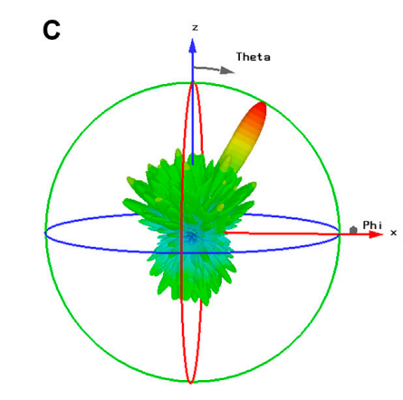
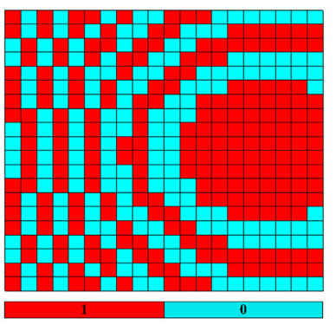
斜入射？
同样也被破解
[8]
[8]

Slide 18
超表面的设计艺术
偏振转换与波束赋形
信息超表面

Slide 19
信息超表面
时间变量的引入
成像技术
通信技术

Slide 20
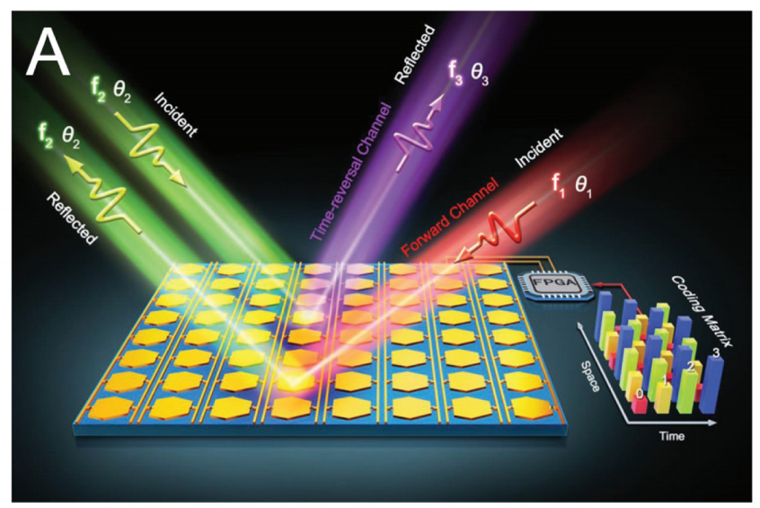
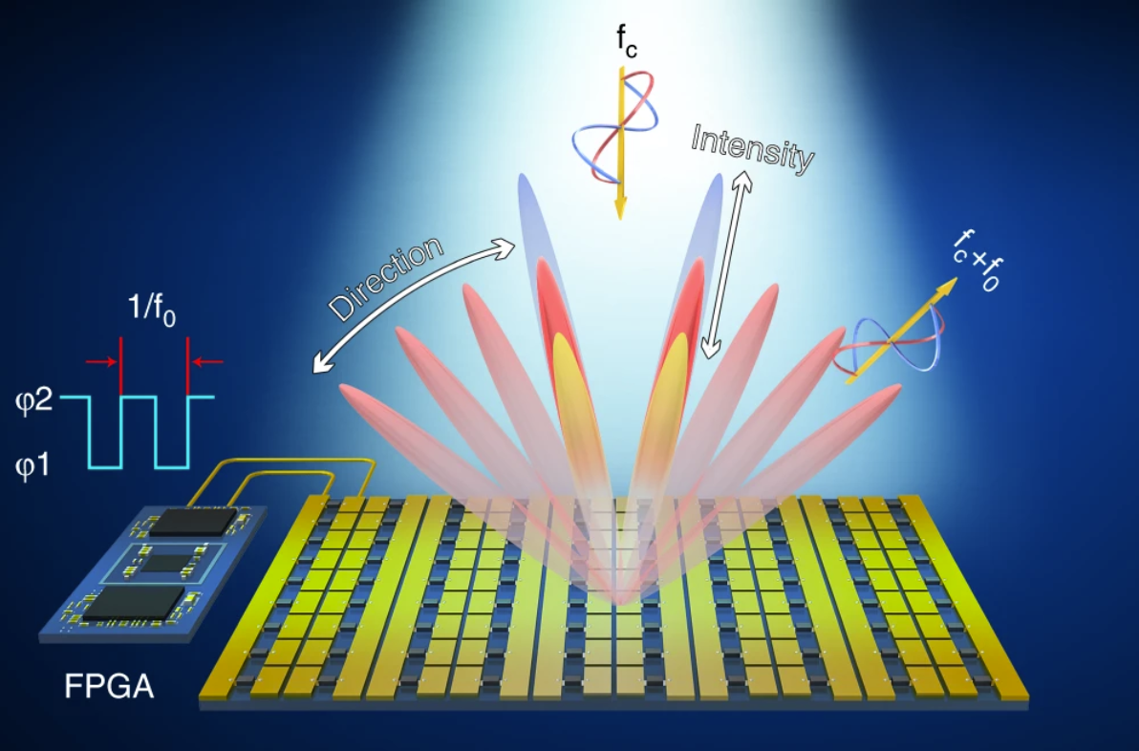
时间变量的引入
Space-time modulation
实现对于谐波振幅和相位的独立控制，
开启了超表面对于谐波的利用和研究的领域
非互易性传输
[17]
[16]

Slide 21
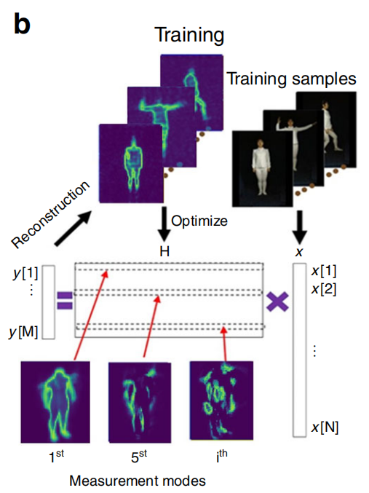
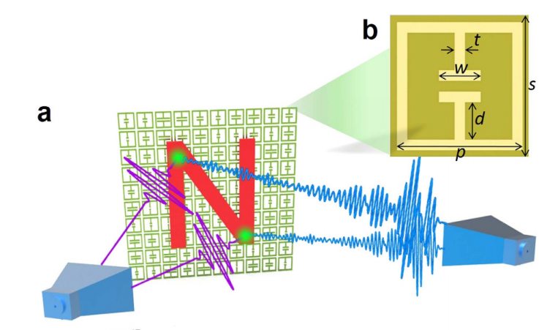
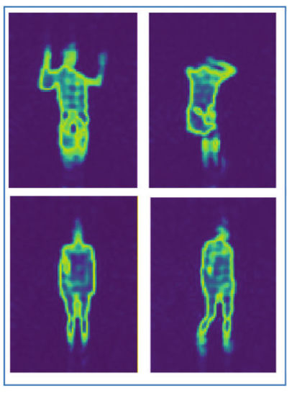
成像技术
利用预先测量的超表面在不同频率入射光下的
性质，对于未知物体进行成像
[19]
利用机器学习训练的成像系统
[18]

Slide 22
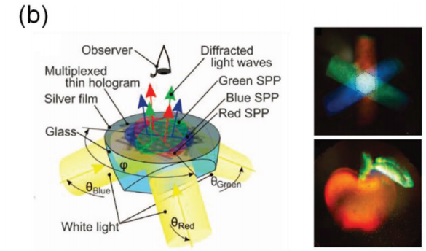
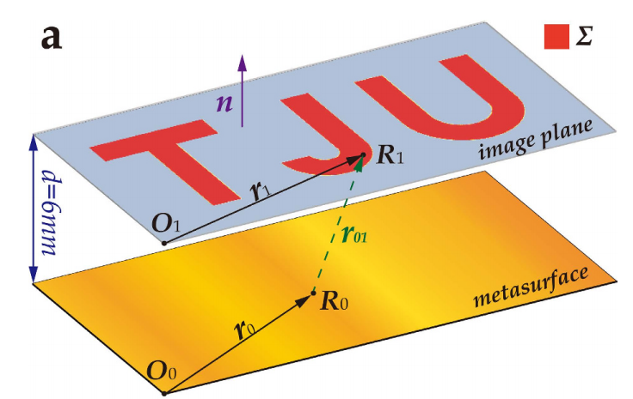
成像技术
从图像反推超表面编码方式来达到全息投影
[20]
更为复杂的复合彩色全息投影
[21]

Slide 23
通信技术
无线通信
加密通信
多用户

Slide 24
无线通信
可编程超表面可用于向指定方向传输信息。
（随意举两例）

Slide 25
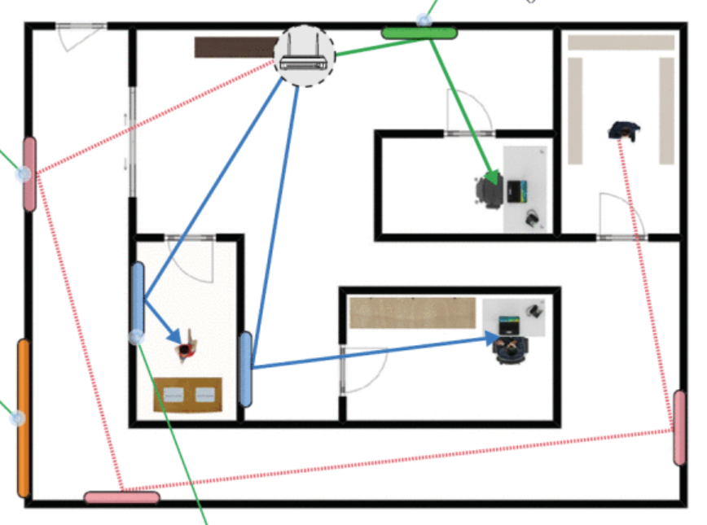
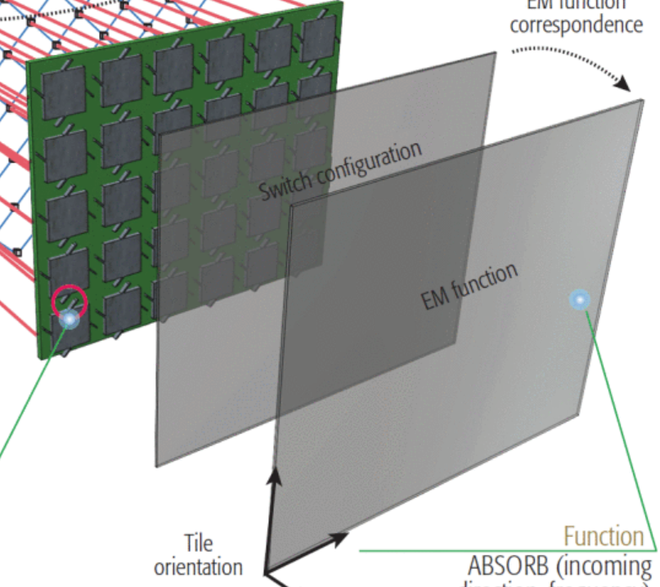
无线通信
嵌入式超表面作为信号传输的中继
[22]

Slide 26
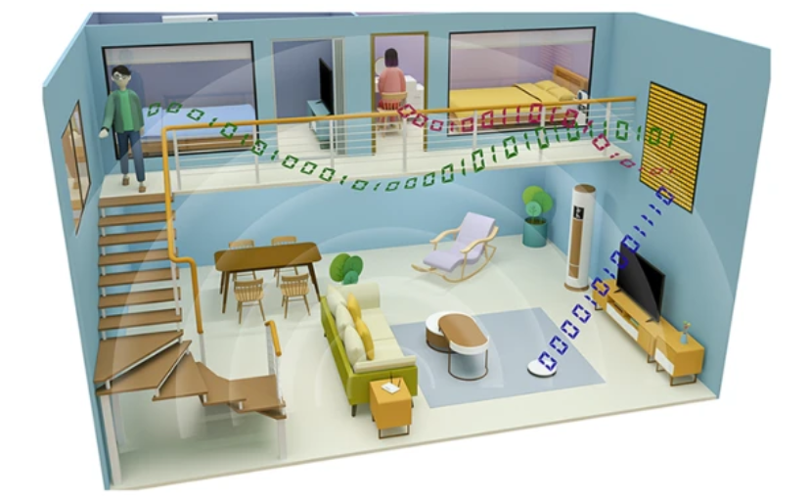
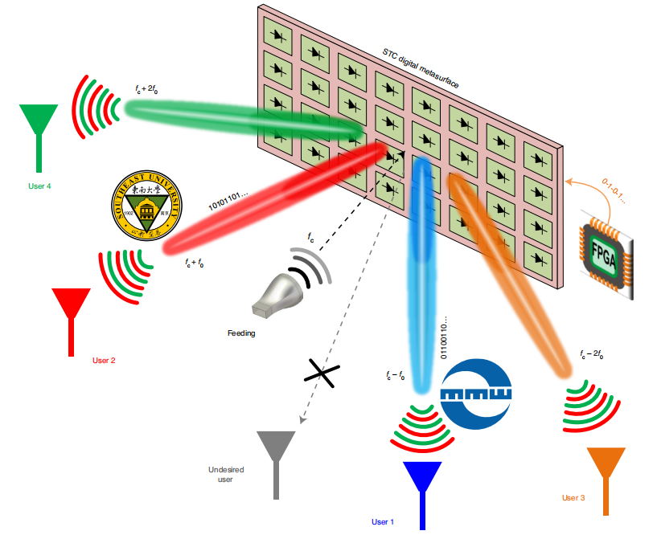
多用户通信
通过巧妙的编码模式实现同时传输
[24]
对于谐波利用的实现，也可利用在加密通信中
[23]

Slide 27
[1] Viktor G Veselago 1968 Sov. Phys. Usp. 10 509
[2] Pendry JB, et al. Magnetism from conductors and enhanced nonlinear phenomena. 2000;47(11):2075–84.
[3] Yang F, et al. DC electric invisibility cloak. Phys Rev Lett. 2012;109(5):053902.
[4] Bao, Lei, et al. "Multi-beam forming and controls by metasurface with phase and amplitude modulations." IEEE Transactions on Antennas and Propagation 67.10 (2019): 6680-6685.
[5] Zhang, Xueqian, et al. "Broadband terahertz wave deflection based on C‐shape complex metamaterials with phase discontinuities." Advanced Materials 25.33 (2013): 4567-4572.
[6] Cui TJ, et al. Coding metamaterials, digital metamaterials and programmable metamaterials. Light Sci Appl. 2014;3:e218.
[7] Zhang, Lei, et al. "Space-time-coding digital metasurfaces." Nature communications 9.1 (2018): 1-11.
[8] Cao A, Chen Z, Fan K, You Y and He C (2020) Construction of a Cost-Effective Phased Array Through High-Efficiency
Transmissive Programable Metasurface. Front. Phys. 8:589334.
[9] Venkatesh, Suresh, et al. "A high-speed programmable and scalable terahertz holographic metasurface based on tiled CMOS chips." Nature Electronics 3.12 (2020): 785-793.
[10] Gao L-H, et al. Broadband diffusion of terahertz waves by multi-bit coding metasurfaces. Light Sci Appl. 2015;4:e324.
[11] NI X J, KILDISHEV A V, SHALAEV V M. Metasurface holograms for visible light[J]. Nature Communications, 2013, 4(1): 2807.doi: 10.1038/ncomms3807
[12] Zhao J, et al. Achieving flexible low-scattering metasurface based on randomly distribution of meta-elements. Opt
Express. 2016;24(24):27849–57.
[13] Cong, L., Cao, W., Zhang, X., Tian, Z., Gu, J., Singh, R., … Zhang, W. (2013). A perfect metamaterial polarization rotator. Applied Physics Letters, 103(17), 171107. doi:10.1063/1.4826536
[14] Yu, Nanfang, et al. "Light propagation with phase discontinuities: generalized laws of reflection and refraction." science 334.6054 (2011): 333-337.

Slide 28
[15] Liu S, et al. Convolution operations on coding Metasurface to reach flexible and continuous controls of terahertz. Adv Sci. 2016;3(10):1600156.
[16] Dai JY, et al. Independent control of harmonic amplitudes and phases via a time-domain digital coding metasurface. Light Sci Appl. 2018;7:90.
[17] Zhang L, et al. Breaking reciprocity with space-time-coding digital Metasurfaces. Adv Mater. 2019;31(41):1904069.
[18] Li L, et al. Machine-learning reprogrammable metasurface imager. Nat Commun. 2019;10:1082.
[19] Wang, Libo, et al. "Single-shot and single-sensor high/super-resolution microwave imaging based on metasurface." Scientific reports 6.1 (2016): 1-8.
[20] Wang, Qiu, et al. "Broadband metasurface holograms: toward complete phase and amplitude engineering." Scientific reports 6.1 (2016): 1-10.
[21] Wan, Weiwei, Jie Gao, and Xiaodong Yang. "Metasurface holograms for holographic imaging." Advanced Optical Materials 5.21 (2017): 1700541.
[22] C. Liaskos, S. Nie, A. Tsioliaridou, A. Pitsillides, S. Ioannidis and I. Akyildiz, "A New Wireless Communication Paradigm through Software-Controlled Metasurfaces," in IEEE Communications Magazine, vol. 56, no. 9, pp. 162-169, Sept. 2018, doi: 10.1109/MCOM.2018.1700659.
[23] Zhang, Lei, et al. "A wireless communication scheme based on space-and frequency-division multiplexing using digital metasurfaces." Nature Electronics 4.3 (2021): 218-227.
[24] Zhao, Hanting, et al. "Metasurface-assisted massive backscatter wireless communication with commodity Wi-Fi signals." Nature communications 11.1 (2020): 1-10.

